Slide 1
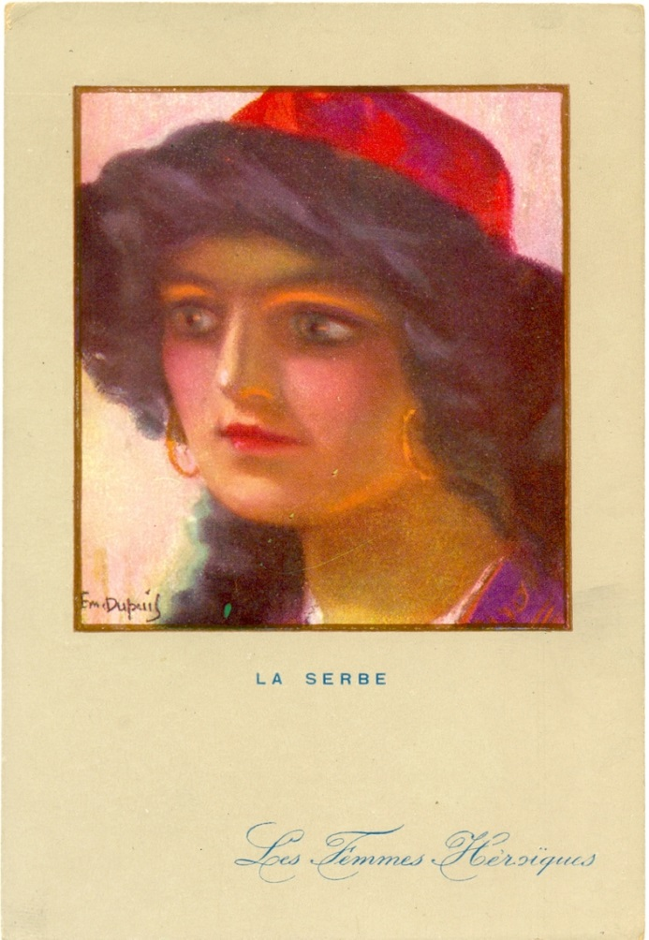
ПЛАКАТИ :ЖЕНЕ У ВЕЛИКОМ РАТУ

Slide 2
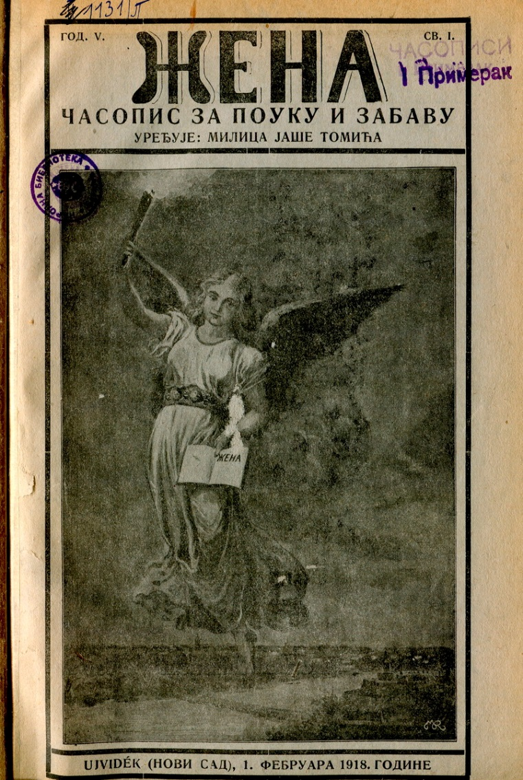
НАЦИОНАЛНА ЛИГА ЧАСОПИС „ЖЕНА“

Slide 3
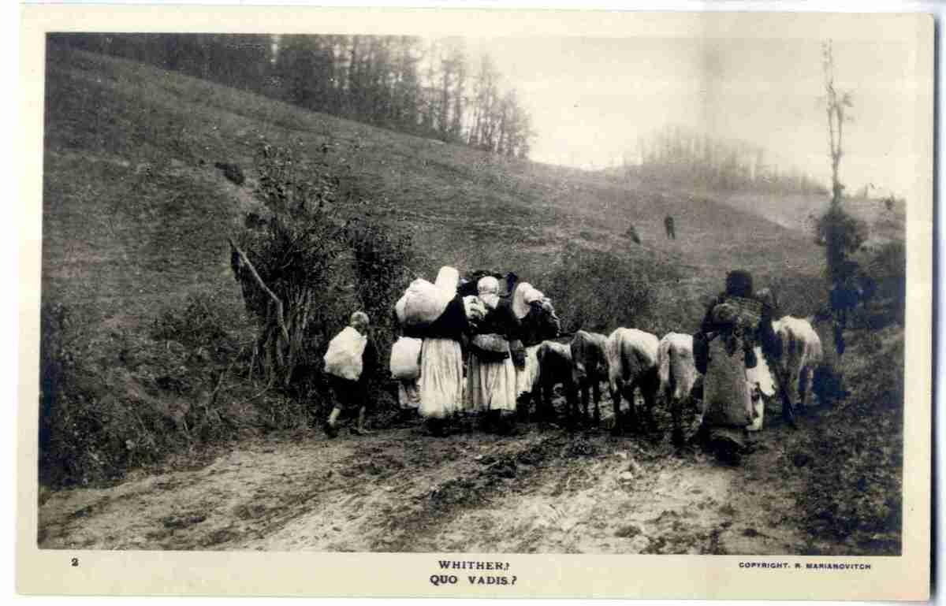
ПОВЛАЧЕЊЕ ЖЕНА

Slide 4
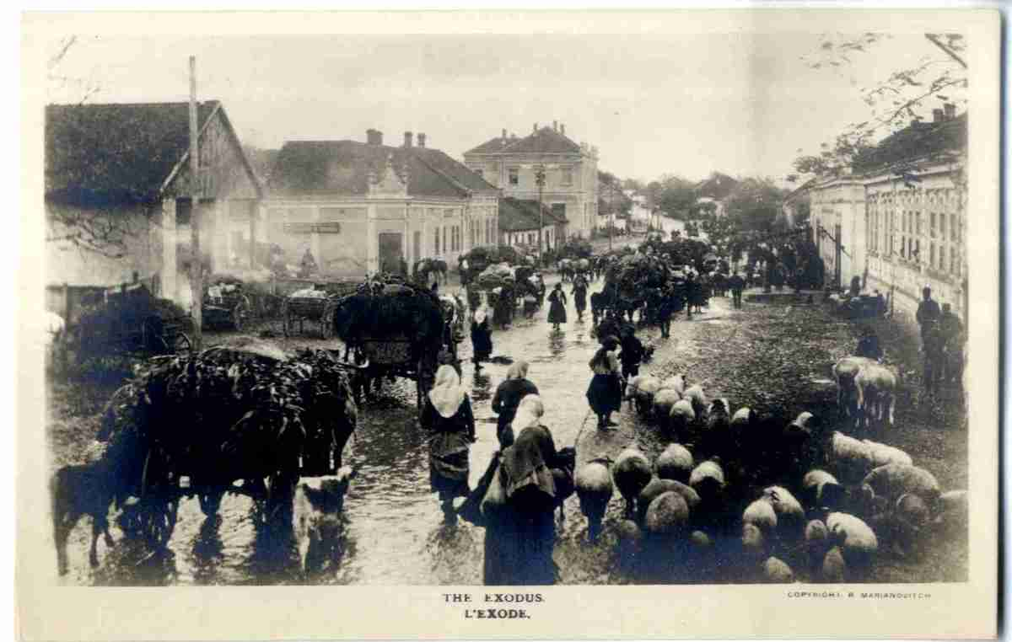
ПРОГОН ЖЕНА

Slide 5
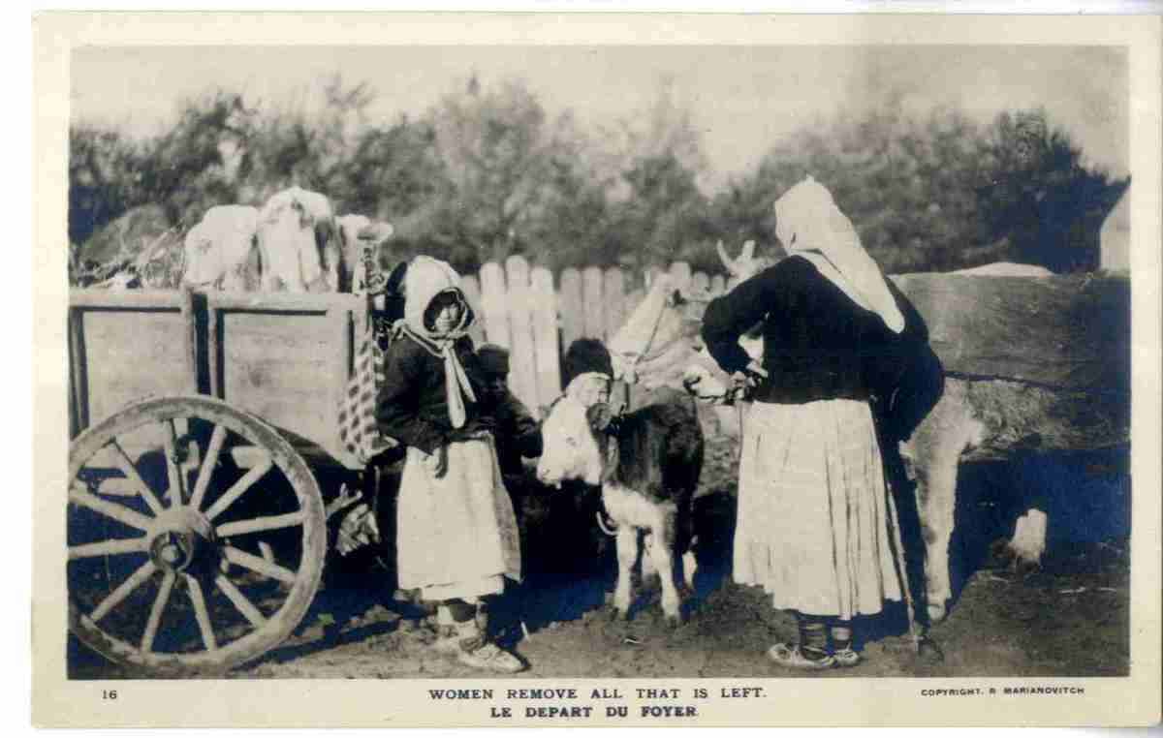

Slide 6
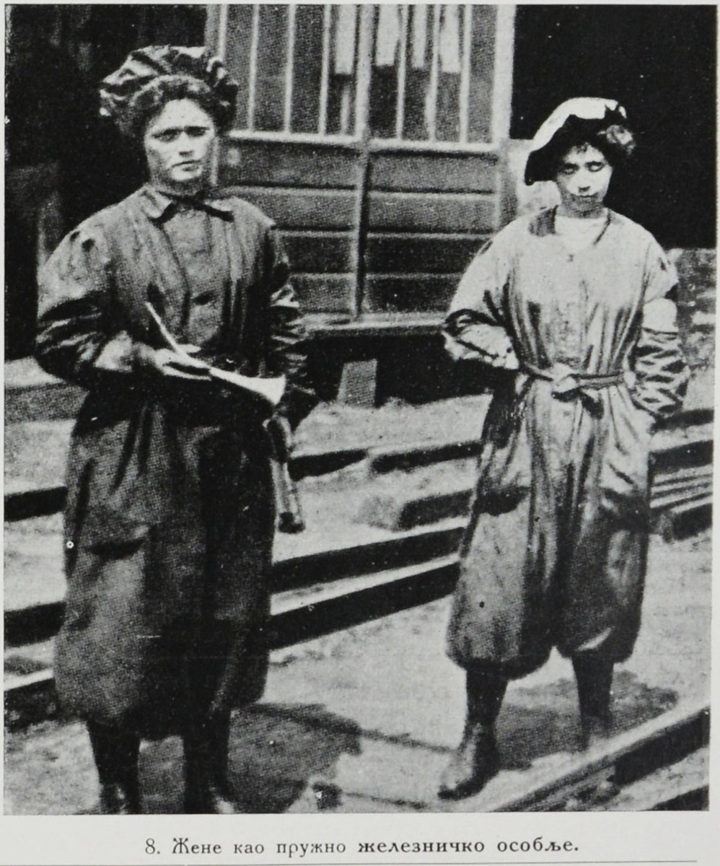
ЖЕНЕ РАДЕ У ЖЕЛЕЗНИЦИ

Slide 7
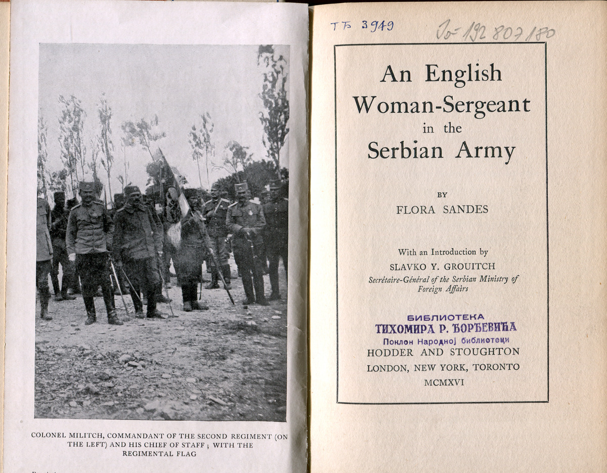
БРИТАНСКЕ ЖЕНЕ У СРБИЈИ

Slide 8
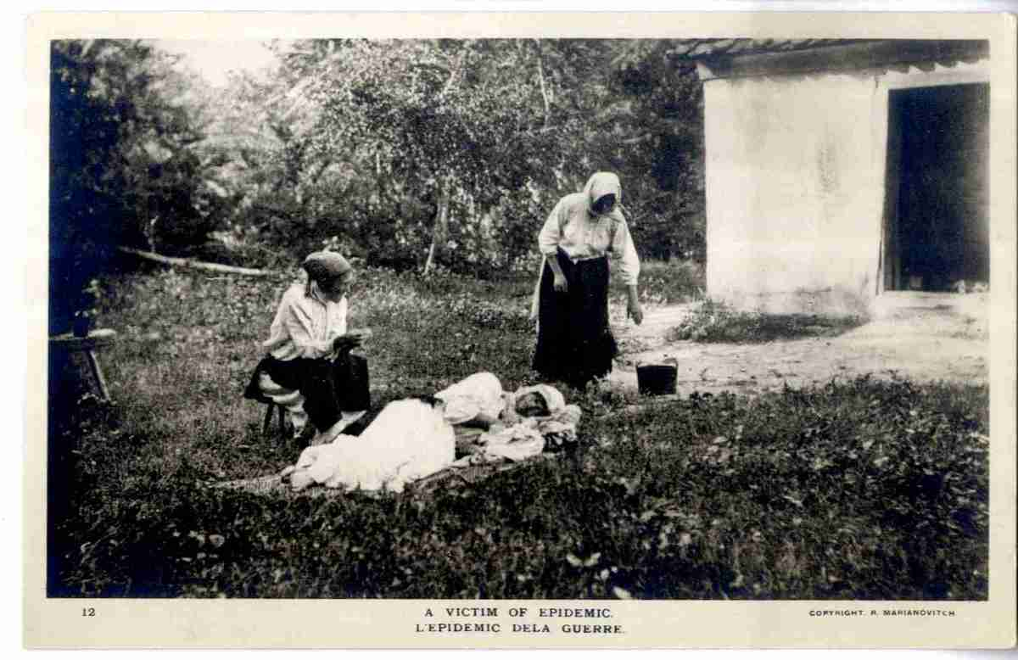
ЖРТВЕ ЕПИДЕМИЈЕ

Slide 9
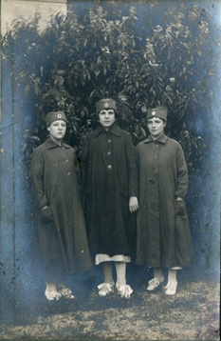
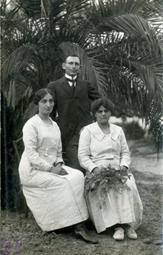

Slide 10
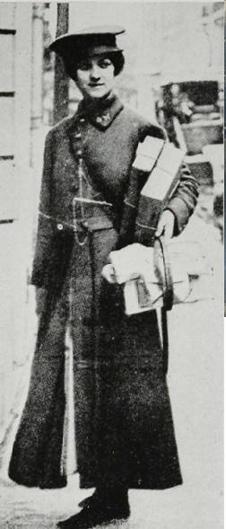
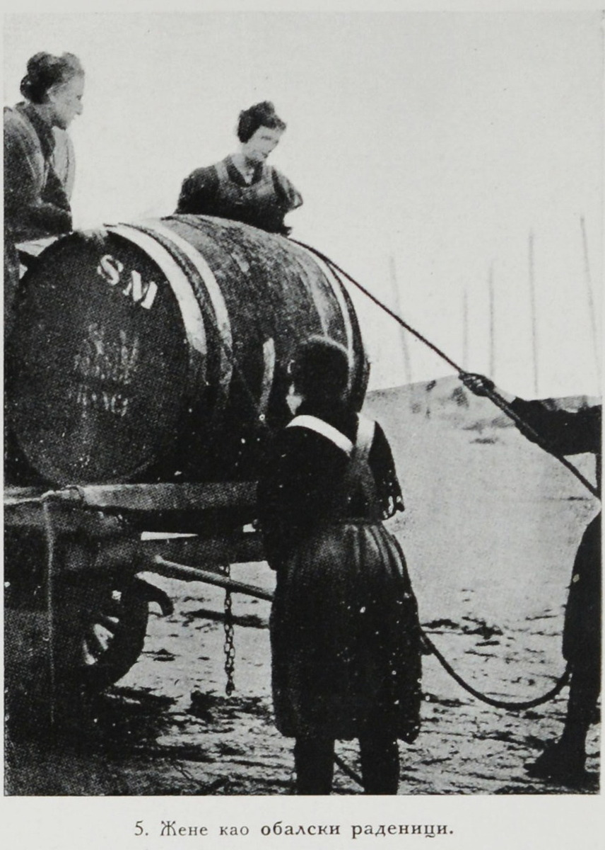
ЖЕНА НОСАЧ ПАКЕТА
ЖЕНЕ ОБАЛСКИ РАДНИЦИ

Slide 11
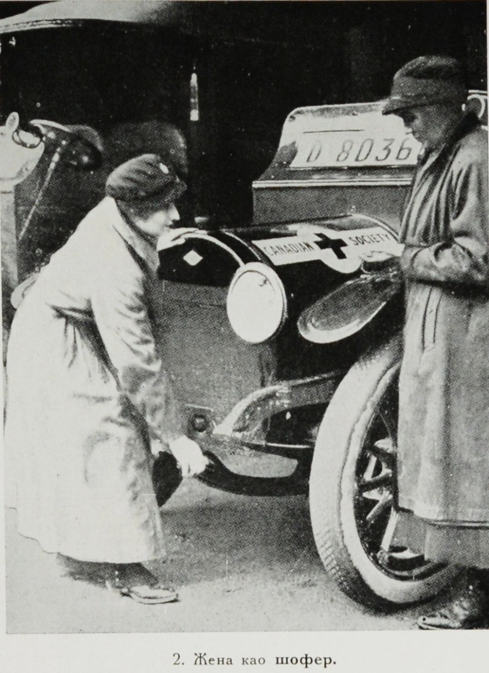
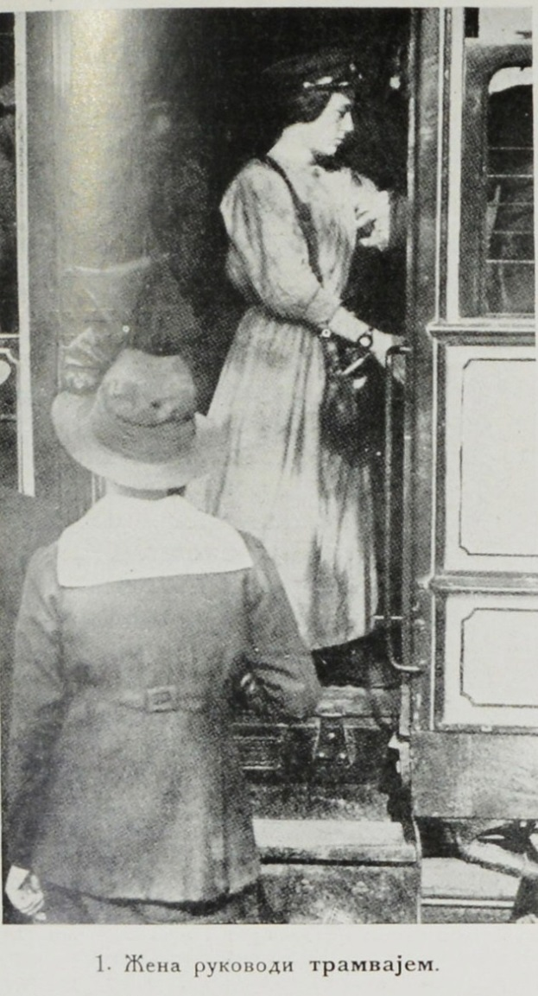
ЖЕНА ШОФЕР
ЖЕНА РАДИ У ТРАМВАЈУ

Slide 12
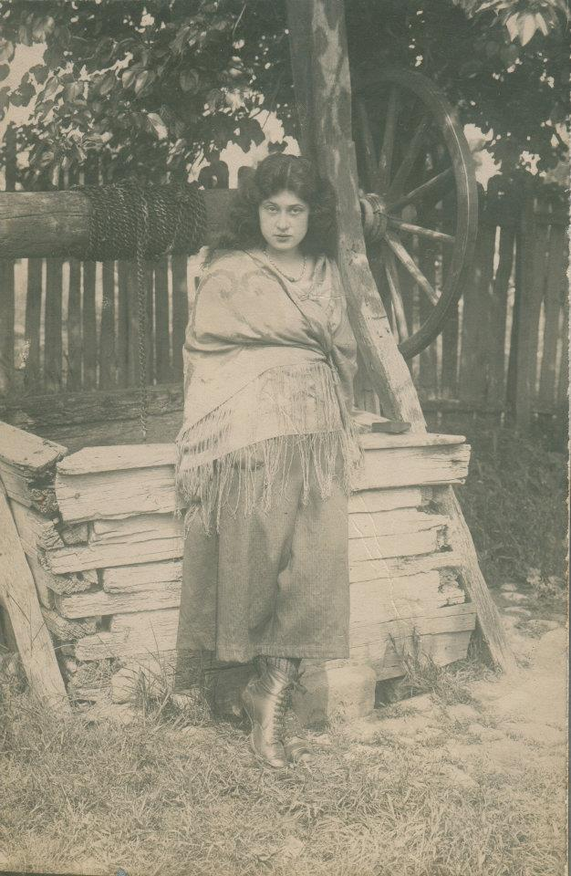
ЖЕНА У КРУШЕВЦУ ПОЗИРА АУСТОУГАРСКОМ ФОТОГРАФУ

Slide 13
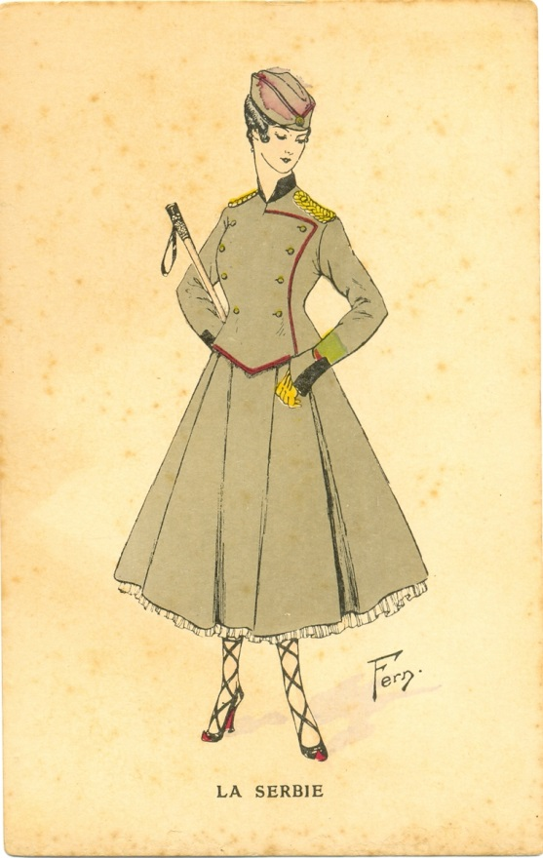
ПОСТЕРИ О СРБИЈИ

Slide 14
ПОСТЕРИ О СРБИЈИ И ЦРНОЈ ГОРИ

Slide 15
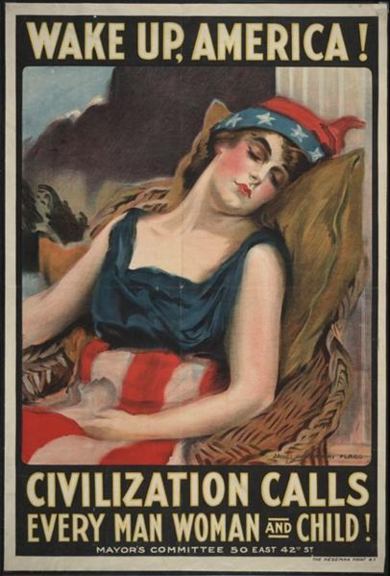
ПОСТЕР У АМЕРИЦИ

Slide 16
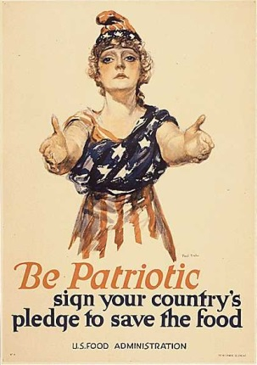
ПОСТЕР У АМЕРИЦИ

Slide 17
ПОСТЕР У АМЕРИЦИ

Slide 18
ПОСТЕР У АМЕРИЦИ

Slide 19
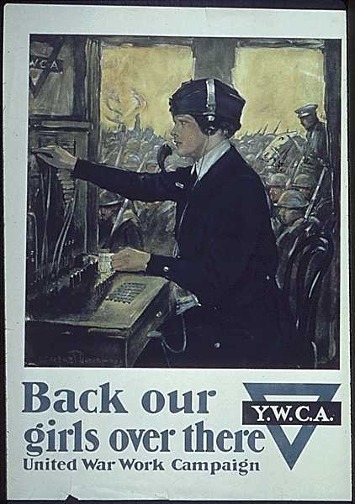

Slide 20
ПОСТЕР ЦРВЕНИ КРСТ

Slide 21
ПОСТЕР ЦРВЕНИ КРСТ

Slide 22
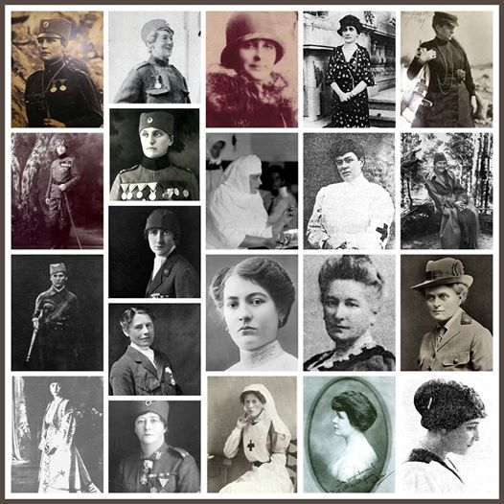

Slide 23
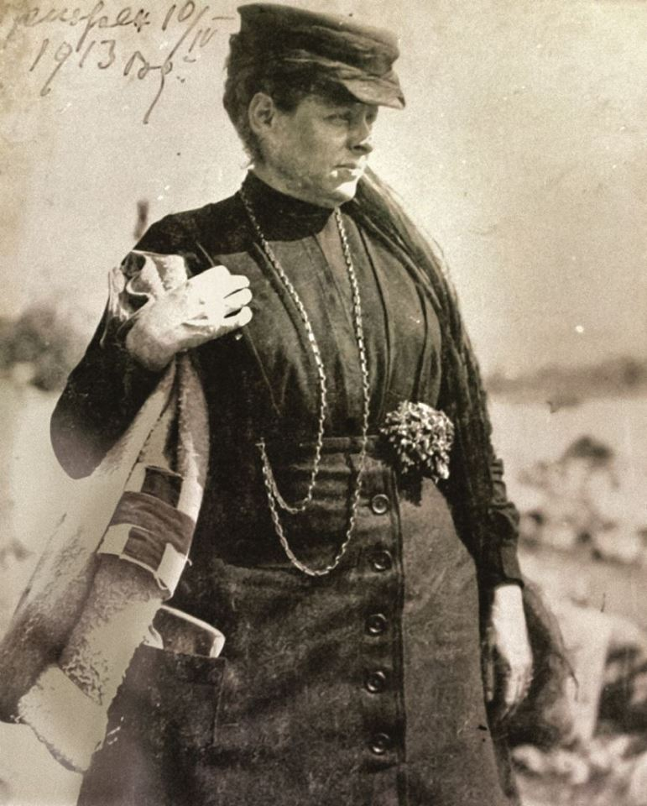
НАДЕЖДА ПЕТРОВИЋ

Slide 24
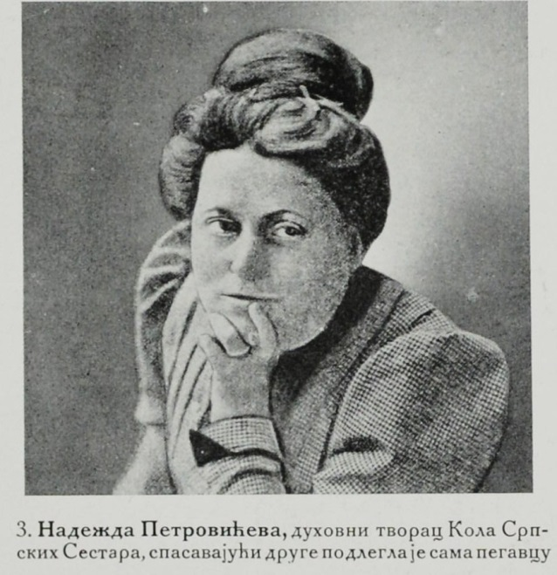
НАДЕЖДА ПЕТРОВИЋ

Slide 25
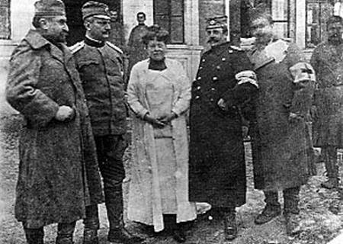
НАДЕЖДА ПЕТРОВИЋ

Slide 26
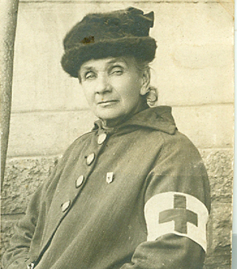
АНКА ЂУРОВИЋ

Slide 27
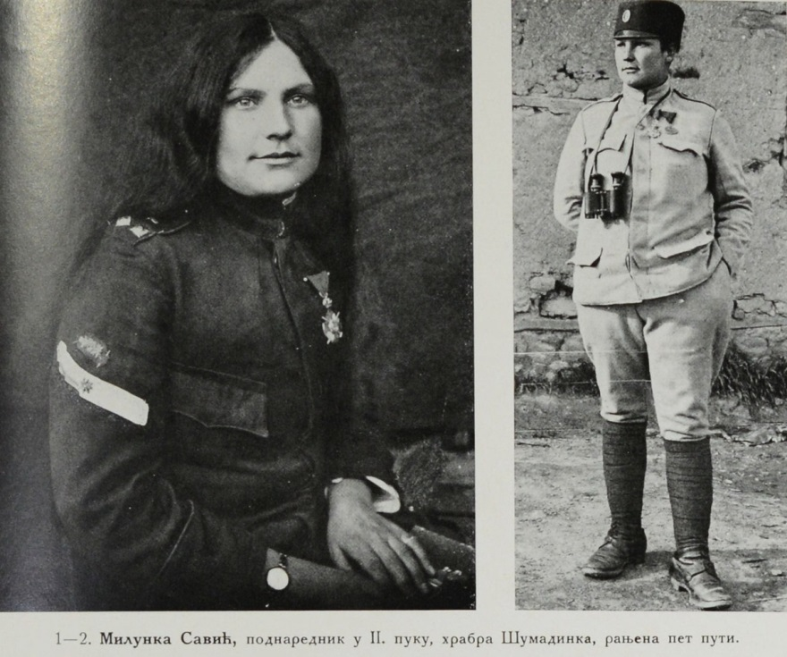
МИЛУНКА САВИЋ

Slide 28
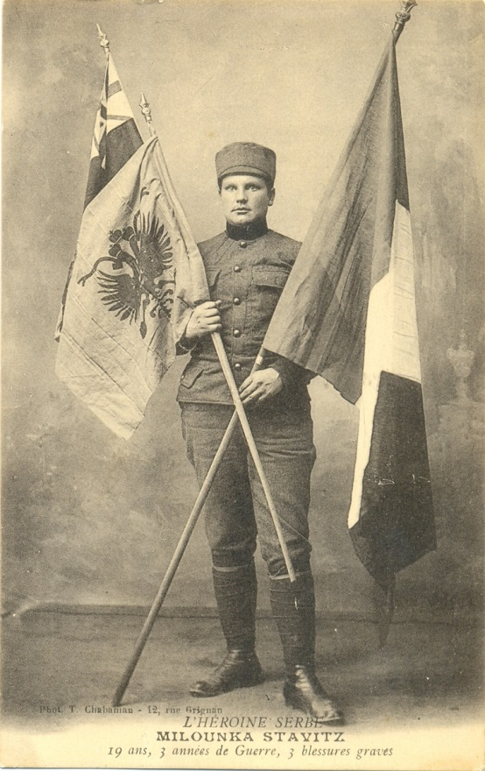
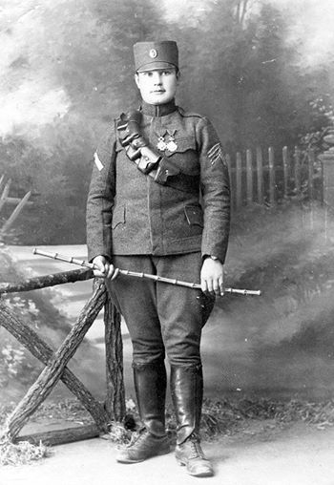
МИЛУНКА САВИЋ

Slide 29
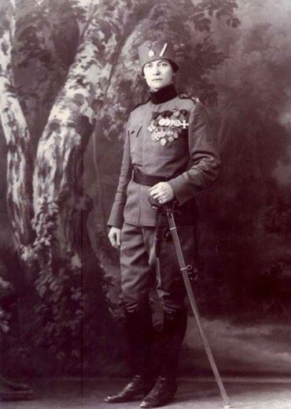
СОФИЈА ЈОВАНОВИЋ

Slide 30
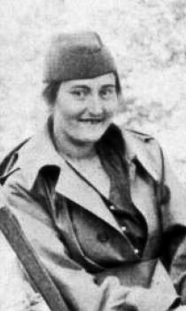
ЉУБИЦА ЧАКАРЕВИЋ

Slide 31
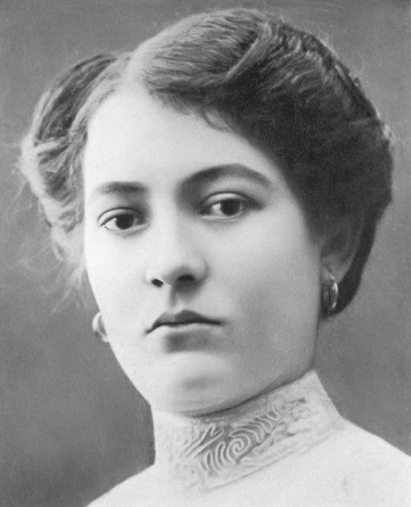
ЈЕЛЕНА ШАУЛИЋ

Slide 32
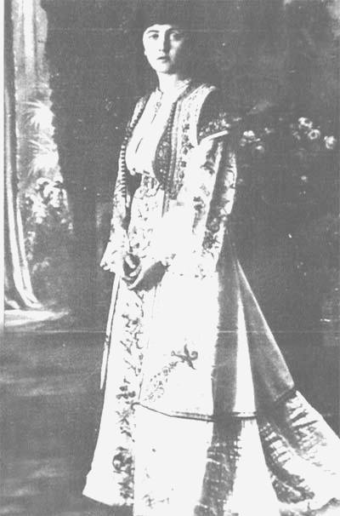
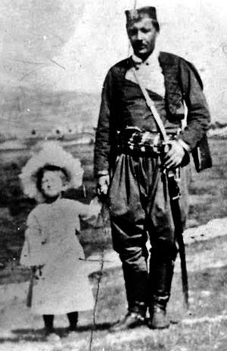
ВАСИЛИЈА ВУКОТИЋ

Slide 33
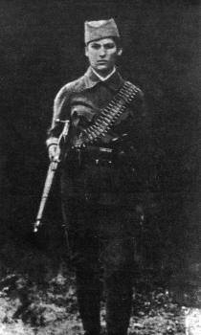
МИЛОСАВА ПЕРУНОВИЋ

Slide 34
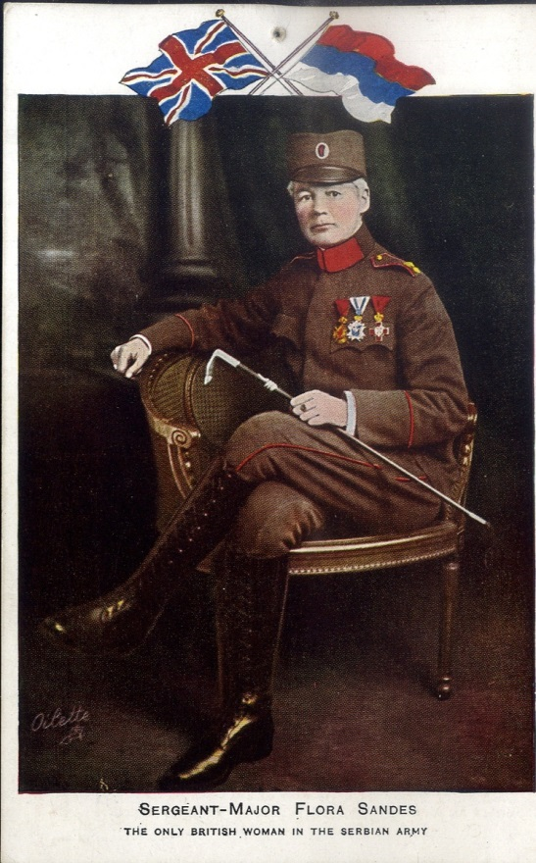
ФЛОРА СЕНДС

Slide 35
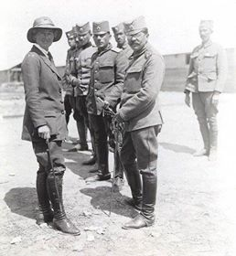
ФЛОРА СЕНДС

Slide 36
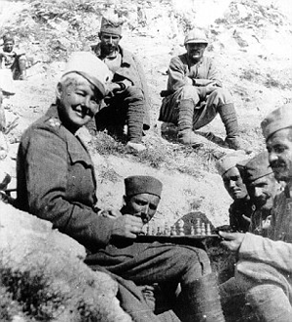
ФЛОРА СЕНДС

Slide 37
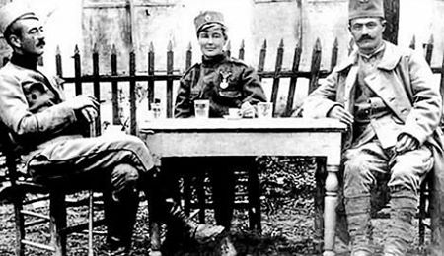
ФЛОРА СЕНДС

Slide 38
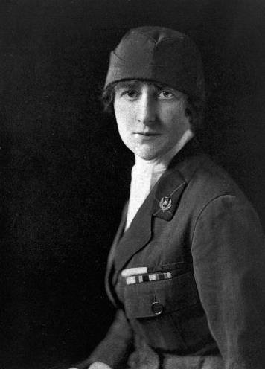
ИЗАБЕЛ ХАТОН

Slide 39
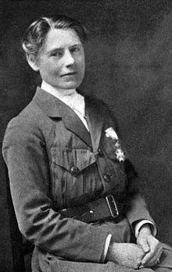
ЕВЕЛИНА ХАВЕФИЕЛД

Slide 40
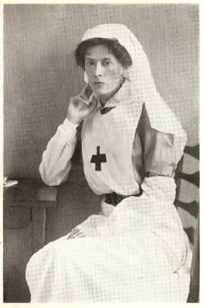
ЛЕЈЛА ПЕЏЕТ

